Slide 1

TRƯỜNG ĐẠI HỌC XÂY DỰNG MIỀN TÂY • KHOA CÔNG NGHỆ
BÁO CÁO BẢO VỆ ĐỒ ÁN TỐT NGHIỆP
NGHIÊN CỨU GIẢI PHÁP
ĐIỂM DANH TỰ ĐỘNG BẰNG
THỊ GIÁC MÁY TÍNH
Sinh viên: Nguyễn Đông Từ • MSSV: 21D14801030074 • Lớp: KP22D01
GVHD: ThS. Đặng Thị Xuân Tiên • ThS. Hà Hoài Nam
Vĩnh Long, 2026
Notes:
Mở đầu bằng bài toán thực tế và mục tiêu xây dựng một hệ thống đa nền tảng, không chỉ một mô hình nhận diện.
[Sources]
- MTUFace_BaoCao.docx, trang bìa
- Logo MTU: tài sản dự án trong báo cáo

Slide 2
MTU FACE
Điểm danh thủ công tạo ra ba vấn đề cần giải quyết
01
02
03
Mất thời gian
Khó chống gian lận
Dữ liệu phân tán
5–10 phút đầu buổi học có thể dành cho gọi tên hoặc ký xác nhận.
Điểm danh hộ, mượn thẻ và sử dụng ảnh/video làm giảm độ tin cậy.
Khó tổng hợp chuyên cần, xử lý tranh chấp và theo dõi theo thời gian thực.
Yêu cầu đặt ra: tự động, minh bạch, đa nền tảng và có bằng chứng kiểm tra.
ĐỒ ÁN TỐT NGHIỆP • KỸ THUẬT PHẦN MỀM
02
Notes:
Nhấn mạnh đây là bài toán quản lý đào tạo kết hợp nhận diện, không chỉ là bài toán AI đơn lẻ.
[Sources]
- MTUFace_BaoCao.docx, Phần I – Lý do chọn đề tài

Slide 3
MTU FACE
Mục tiêu là một hệ thống điểm danh hoàn chỉnh, không chỉ nhận diện khuôn mặt
MỤC TIÊU
PHẠM VI
•
Nhận diện khuôn mặt theo thời gian thực.
•
Ba vai trò: quản trị viên, giảng viên, sinh viên.
•
Hỗ trợ Camera/Kiosk và ứng dụng Flutter.
•
Web Admin, Kiosk và Mobile dùng chung dữ liệu.
•
Giảm gian lận bằng liveness, QR và GPS.
•
InsightFace mặc định; YOLO11 + ResNet50 để thử nghiệm.
•
Quản lý tập trung, thống kê và xuất báo cáo.
•
Triển khai thử nghiệm trong môi trường đại học.
ĐỒ ÁN TỐT NGHIỆP • KỸ THUẬT PHẦN MỀM
03
Notes:
[Sources]
- MTUFace_BaoCao.docx, Mục tiêu nghiên cứu và Phạm vi nghiên cứu

Slide 4
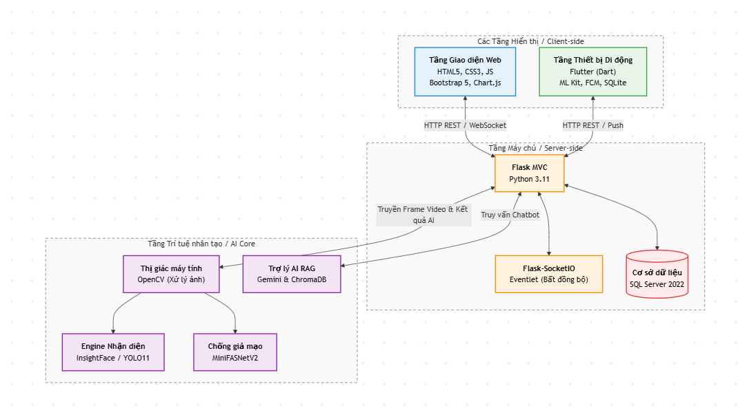
MTU FACE
Ba nền tảng dùng chung một backend và cơ sở dữ liệu
ĐỒ ÁN TỐT NGHIỆP • KỸ THUẬT PHẦN MỀM
04
Notes:
[Sources]
- MTUFace_BaoCao.docx, Hình 3.1 – Tổng quan hệ thống

Slide 5
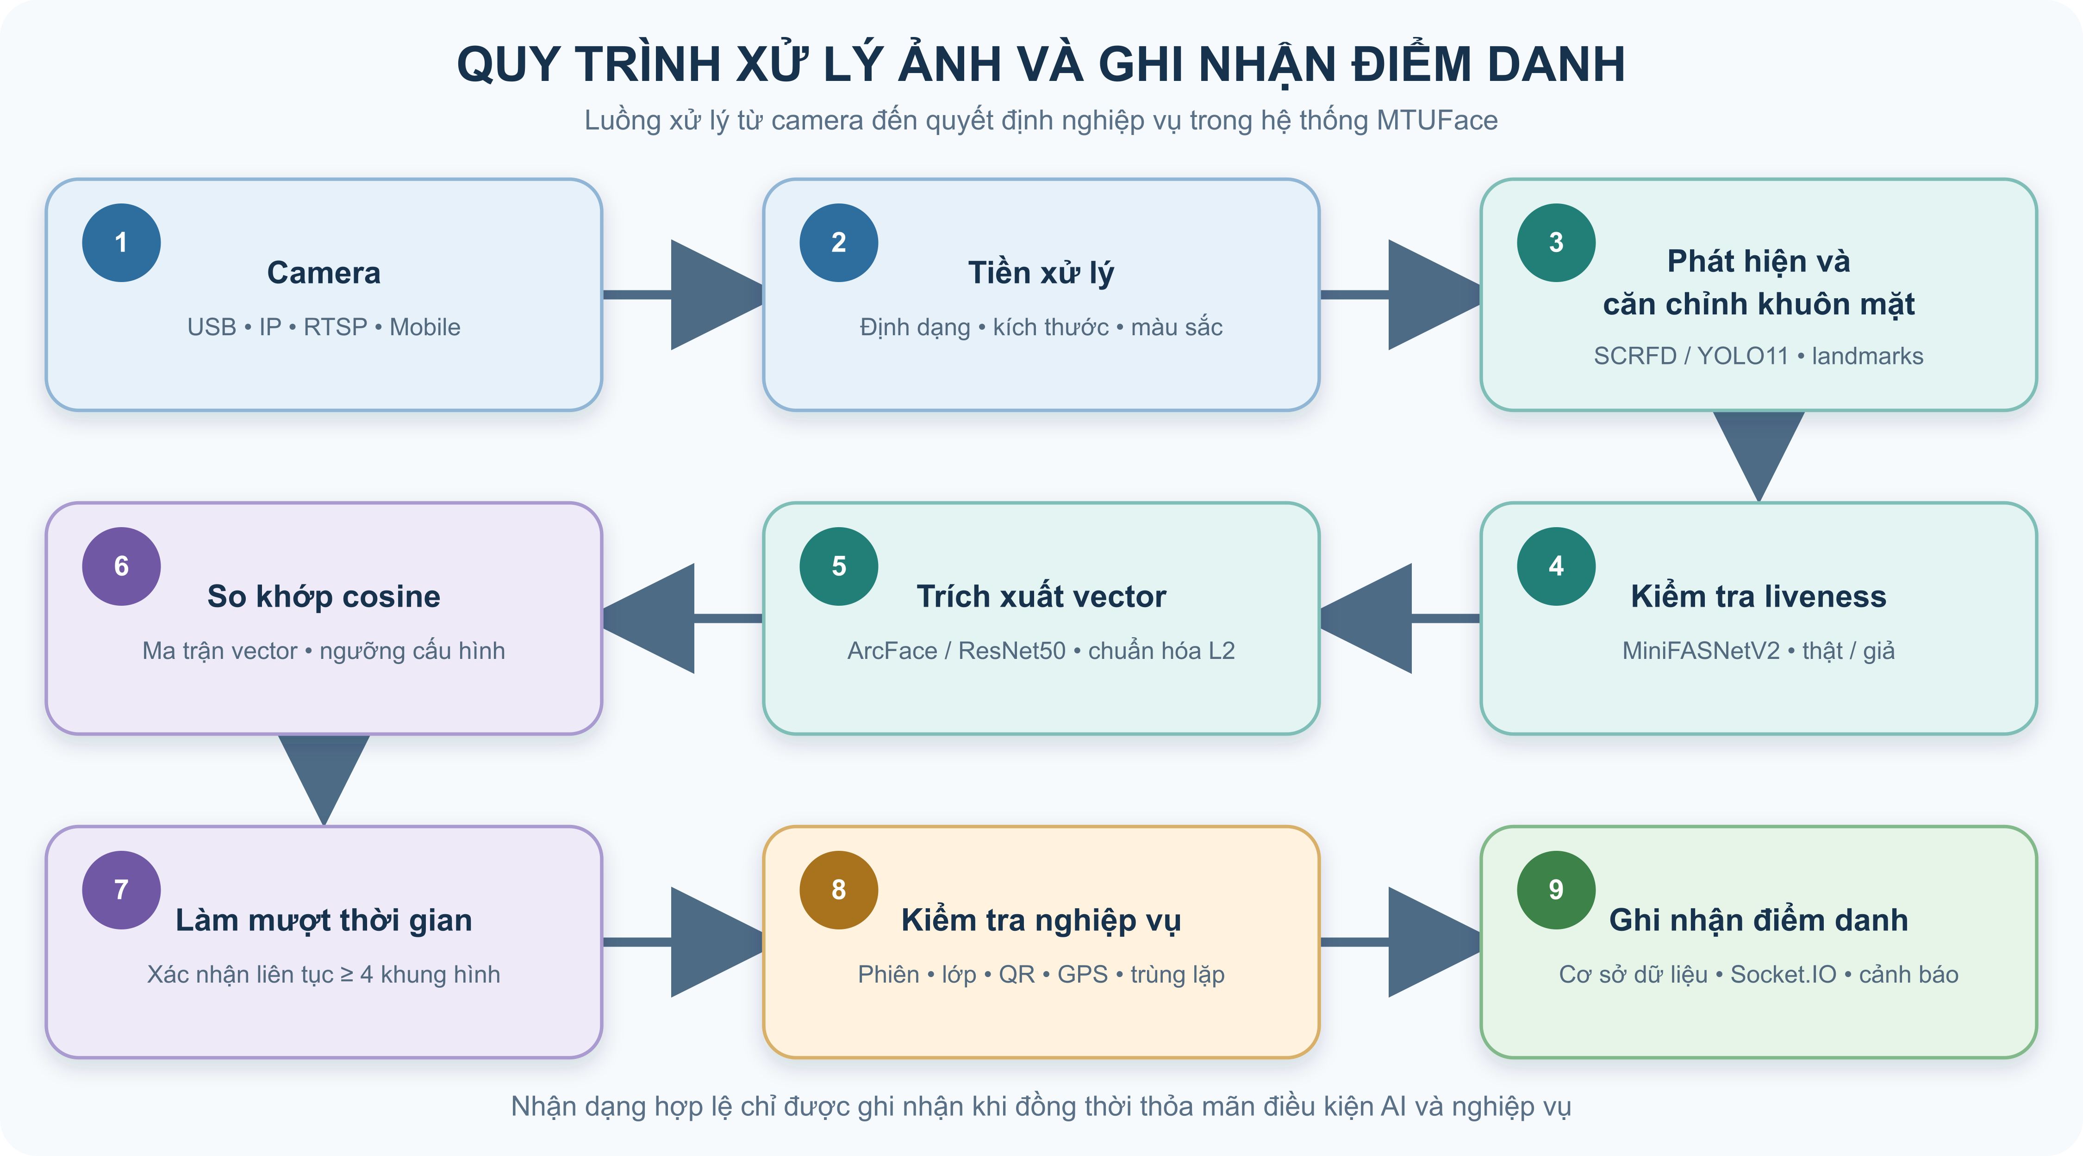
MTU FACE
Quyết định điểm danh được tạo qua chín bước kiểm tra liên tiếp
Camera → tiền xử lý → phát hiện → kiểm tra chất lượng/liveness → trích vector → so khớp → kiểm tra nghiệp vụ → ghi nhận
ĐỒ ÁN TỐT NGHIỆP • KỸ THUẬT PHẦN MỀM
05
Notes:
[Sources]
- MTUFace_BaoCao.docx, Hình 3.2 – Quy trình xử lý ảnh và ra quyết định điểm danh

Slide 6
MTU FACE
Kiến trúc Factory cho phép chuyển đổi lõi AI mà không đổi nghiệp vụ
INSIGHTFACE
YOLO11 + RESNET50
SCRFD + ArcFace
Phát hiện + phân loại danh tính
•
Phát hiện và căn chỉnh khuôn mặt
•
YOLO11 khoanh vùng khuôn mặt
•
Vector đặc trưng 512 chiều
•
ResNet50 trích xuất/phân loại
•
Lõi mặc định của hệ thống
•
Thuận lợi thử nghiệm dữ liệu riêng
•
Số liệu quan sát: 29 FPS
•
Số liệu quan sát: 24 FPS
ĐỒ ÁN TỐT NGHIỆP • KỸ THUẬT PHẦN MỀM
06
Notes:
[Sources]
- MTUFace_BaoCao.docx, Mục 2.2 và Bảng 4.7
- ArcFace: https://openaccess.thecvf.com/content_CVPR_2019/html/Deng_ArcFace_Additive_Angular_Margin_Loss_for_Deep_Face_Recognition_CVPR_2019_paper.html
- ResNet: https://openaccess.thecvf.com/content_cvpr_2016/html/He_Deep_Residual_Learning_CVPR_2016_paper.html
- YOLO11: https://docs.ultralytics.com/models/yolo11

Slide 7
MTU FACE
Chống gian lận được thiết kế theo nhiều lớp xác minh
01
Chất lượng ảnh
02
MiniFASNetV2
Kích thước vùng mặt, độ mờ và vùng chói sáng.
Ước lượng khả năng khuôn mặt thật hoặc ảnh giả.
03
Liveness chủ động
04
Ngữ cảnh nghiệp vụ
Chớp mắt, mỉm cười hoặc quay đầu trên Mobile.
QR phiên, GPS, thời gian, lớp học và chống điểm danh trùng.
Giới hạn hiện tại: chưa có đủ TP/TN/FP/FN để kết luận định lượng FAR, FRR và EER.
ĐỒ ÁN TỐT NGHIỆP • KỸ THUẬT PHẦN MỀM
07
Notes:
[Sources]
- MTUFace_BaoCao.docx, Mục 2.4 và Mục 4 – Đánh giá chống giả mạo

Slide 8
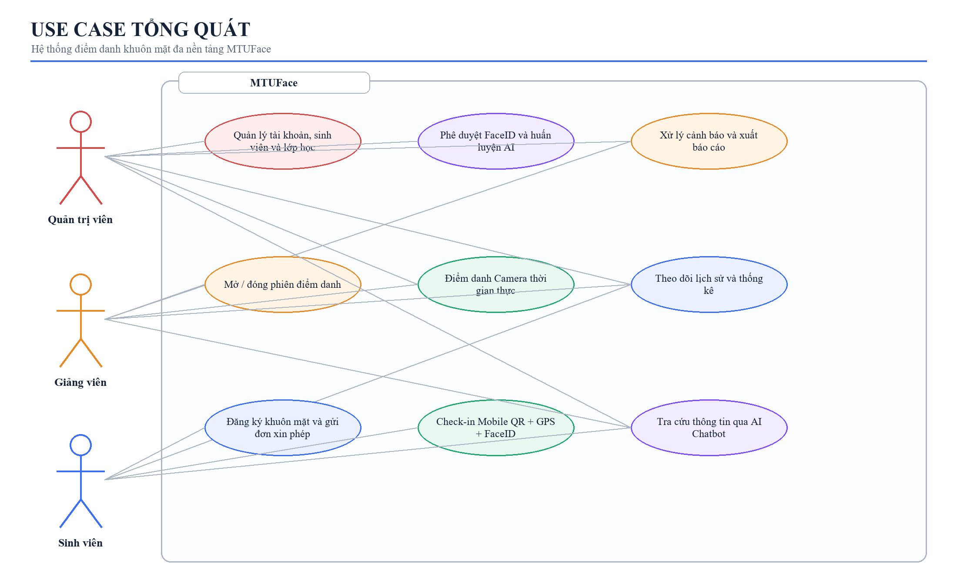
MTU FACE
Ba nhóm người dùng tương tác trên cùng một quy trình nghiệp vụ
ĐỒ ÁN TỐT NGHIỆP • KỸ THUẬT PHẦN MỀM
08
Notes:
[Sources]
- MTUFace_BaoCao.docx, Hình 3.3 – Use Case tổng quát

Slide 9
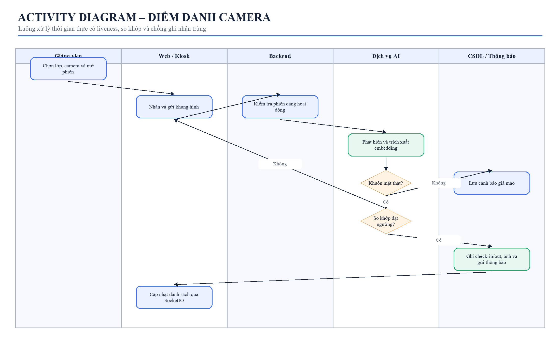
MTU FACE
Kiosk ghi nhận tự động sau khi nhận diện và kiểm tra nghiệp vụ
ĐỒ ÁN TỐT NGHIỆP • KỸ THUẬT PHẦN MỀM
09
Notes:
[Sources]
- MTUFace_BaoCao.docx, Hình 3.7 – Activity Diagram điểm danh qua Camera

Slide 10
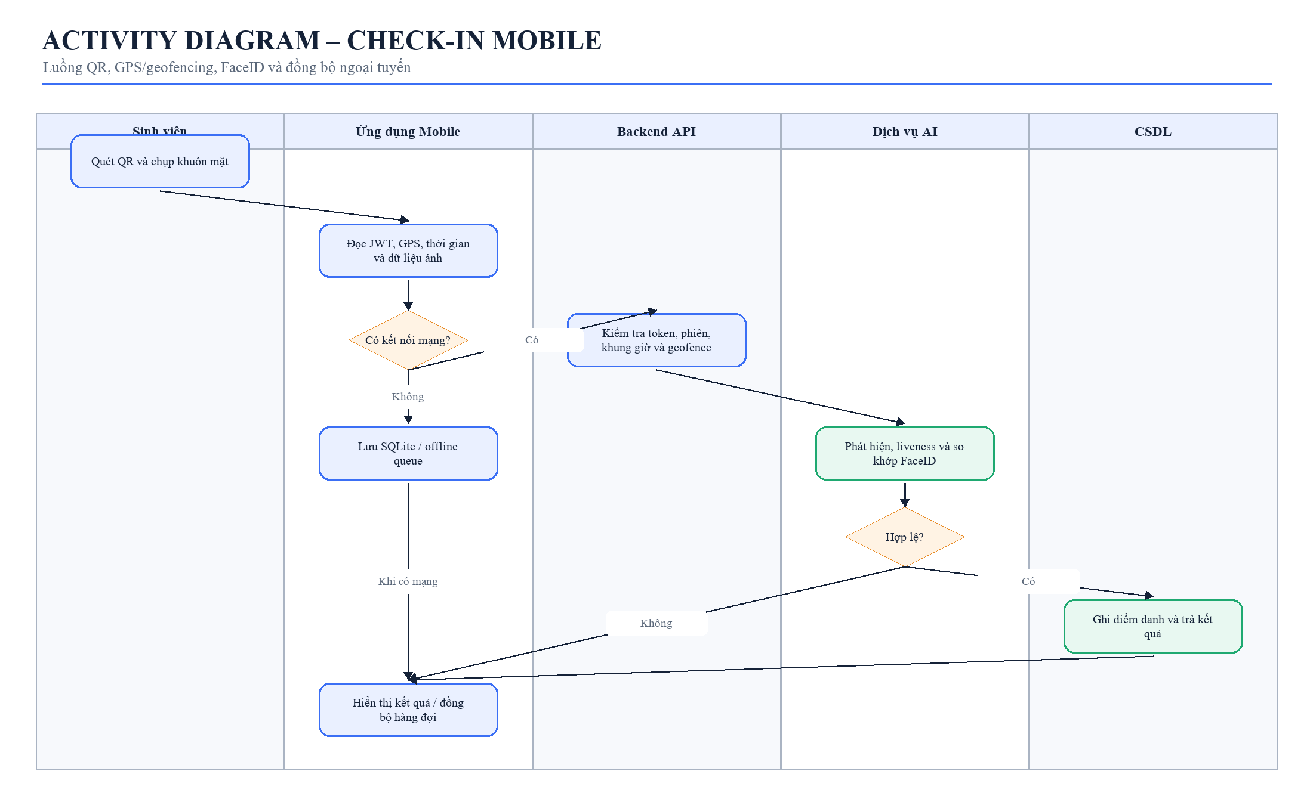
MTU FACE
Mobile kết hợp QR, GPS và khuôn mặt trước khi ghi nhận
ĐỒ ÁN TỐT NGHIỆP • KỸ THUẬT PHẦN MỀM
10
Notes:
[Sources]
- MTUFace_BaoCao.docx, Hình 3.8 – Activity Diagram check-in từ ứng dụng Mobile

Slide 11
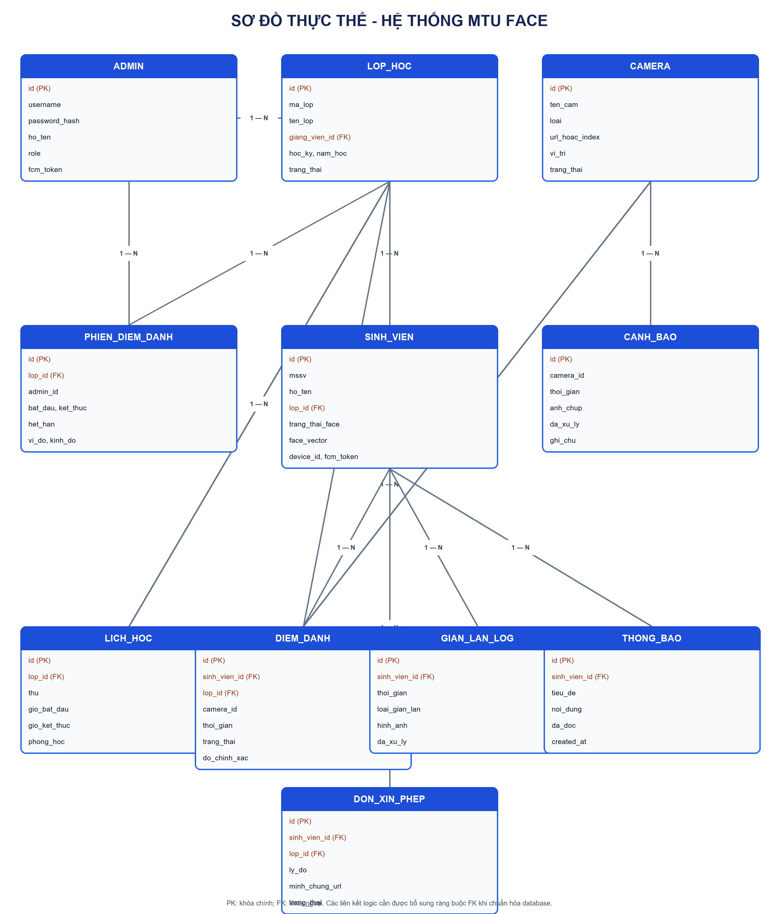
MTU FACE
Cơ sở dữ liệu liên kết đầy đủ lớp học, phiên, điểm danh và cảnh báo
GIAO TIẾP HỆ THỐNG
•
REST API cho Web và Mobile
•
JWT và phân quyền theo vai trò
•
Socket.IO cập nhật Kiosk thời gian thực
•
FCM gửi thông báo đến thiết bị
•
SQL Server lưu dữ liệu nghiệp vụ
ĐỒ ÁN TỐT NGHIỆP • KỸ THUẬT PHẦN MỀM
11
Notes:
[Sources]
- MTUFace_BaoCao.docx, Hình 3.14 và Mục 3.20–3.23

Slide 12
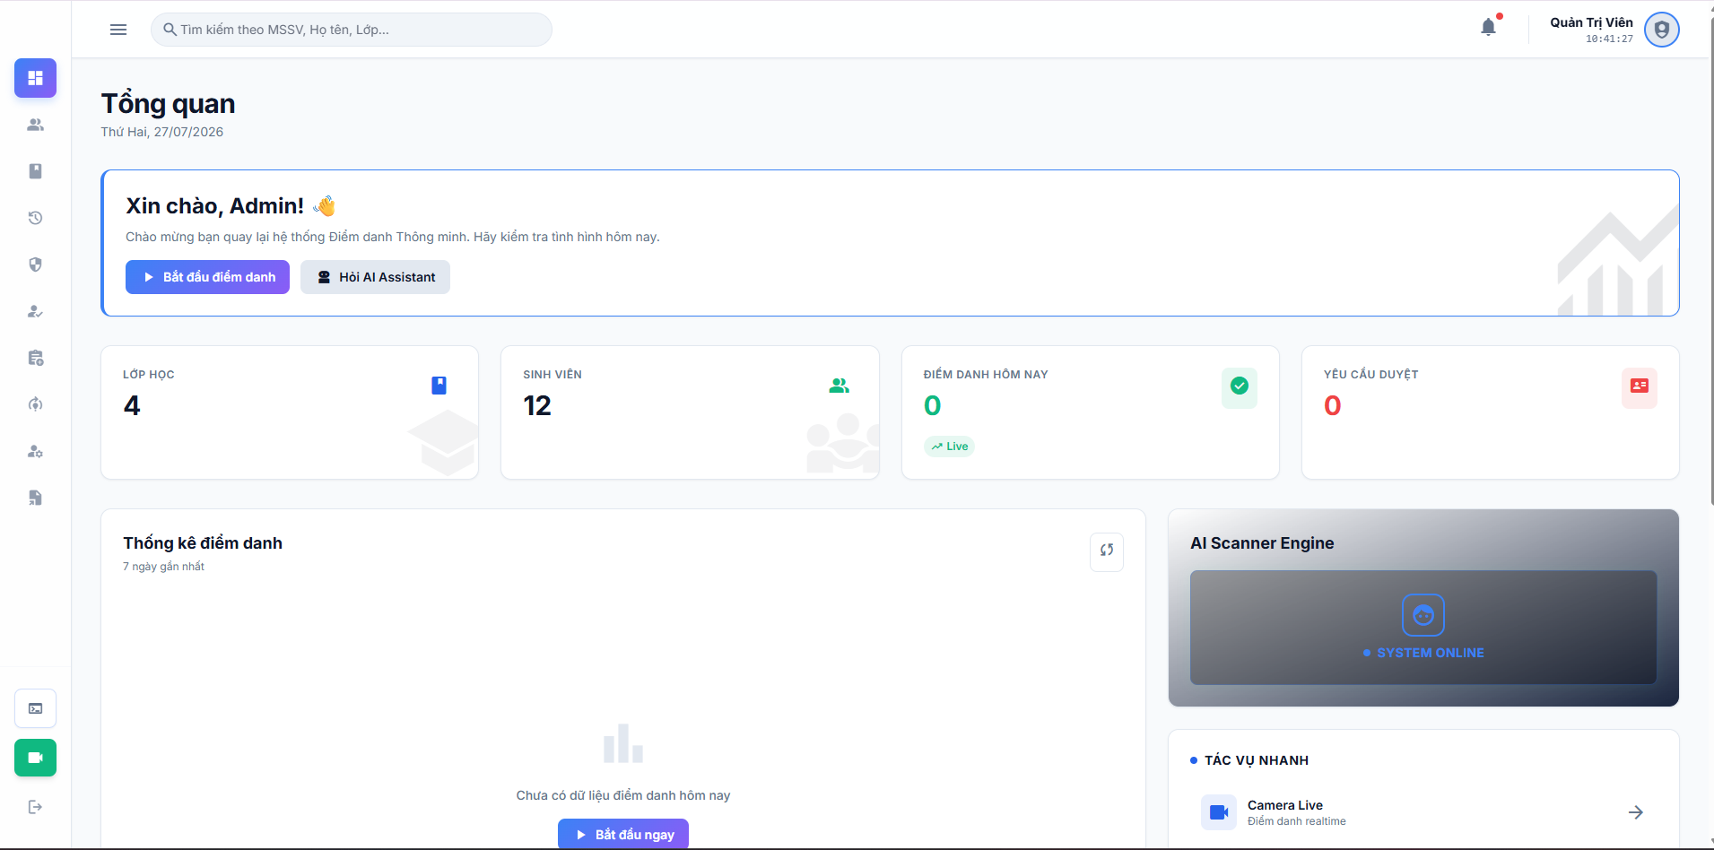
MTU FACE
Web Admin tập trung quản lý và giám sát toàn bộ hệ thống
Sinh viên • lớp học • phiên điểm danh • camera • cảnh báo • thống kê • xuất báo cáo
ĐỒ ÁN TỐT NGHIỆP • KỸ THUẬT PHẦN MỀM
12
Notes:
[Sources]
- MTUFace_BaoCao.docx, Hình 4.1 – Trang chủ Web

Slide 13
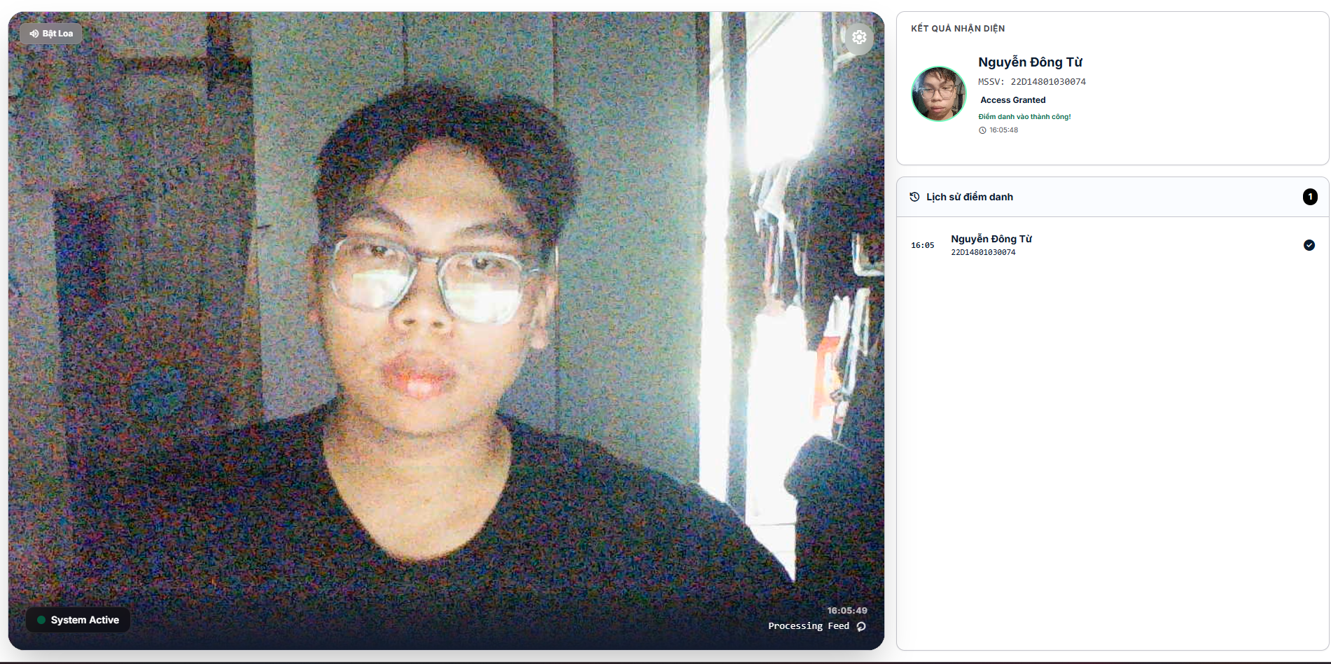
MTU FACE
Kiosk hiển thị kết quả nhận diện và nhật ký theo thời gian thực
ĐỒ ÁN TỐT NGHIỆP • KỸ THUẬT PHẦN MỀM
13
Notes:
[Sources]
- MTUFace_BaoCao.docx, Hình 4.2 – Khung điểm danh Kiosk

Slide 14
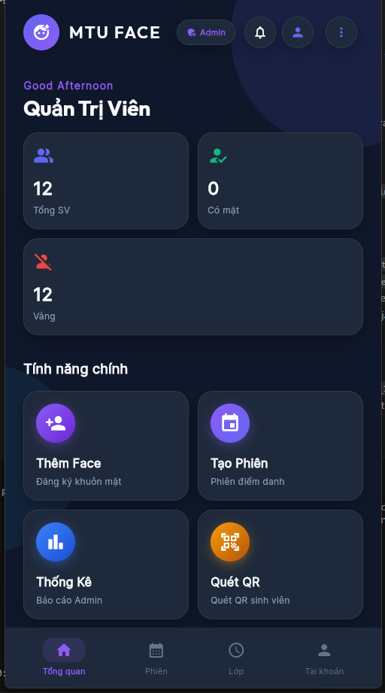
MTU FACE
Ứng dụng Flutter đưa nghiệp vụ đến giảng viên và sinh viên
CÁC CHỨC NĂNG CHÍNH
•
Đăng ký và quản lý khuôn mặt
•
Quét QR, xác minh GPS và check-in
•
Tạo/theo dõi phiên dành cho giảng viên
•
Xem lịch sử và thống kê chuyên cần
•
Nhận thông báo, gửi đơn xin phép
•
Hàng đợi đồng bộ khi mạng không ổn định
ĐỒ ÁN TỐT NGHIỆP • KỸ THUẬT PHẦN MỀM
14
Notes:
[Sources]
- MTUFace_BaoCao.docx, Hình 4.3 và Mục 4.2.2 – Trải nghiệm ứng dụng di động Flutter

Slide 15
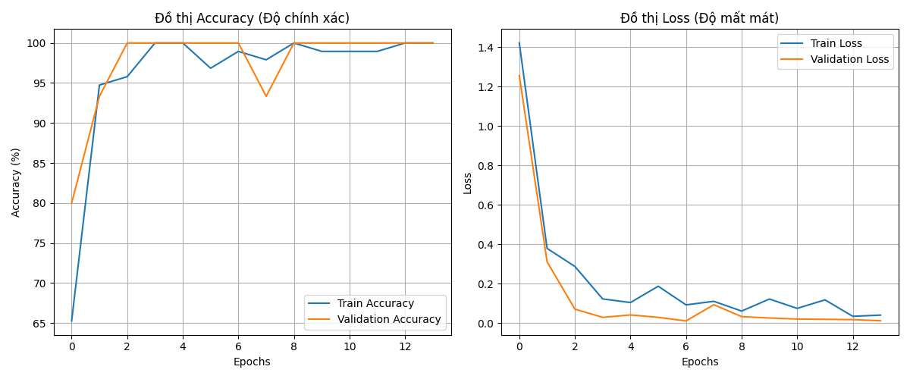
MTU FACE
ResNet50 hội tụ nhanh trong lần huấn luyện được lưu lại
Độ chính xác tăng và loss giảm theo epoch; hình thể hiện xu hướng hội tụ của một lần chạy.
ĐỒ ÁN TỐT NGHIỆP • KỸ THUẬT PHẦN MỀM
15
Notes:
[Sources]
- MTUFace_BaoCao.docx, Hình 4.4 – Độ chính xác và hàm mất mát trong quá trình huấn luyện ResNet50

Slide 16
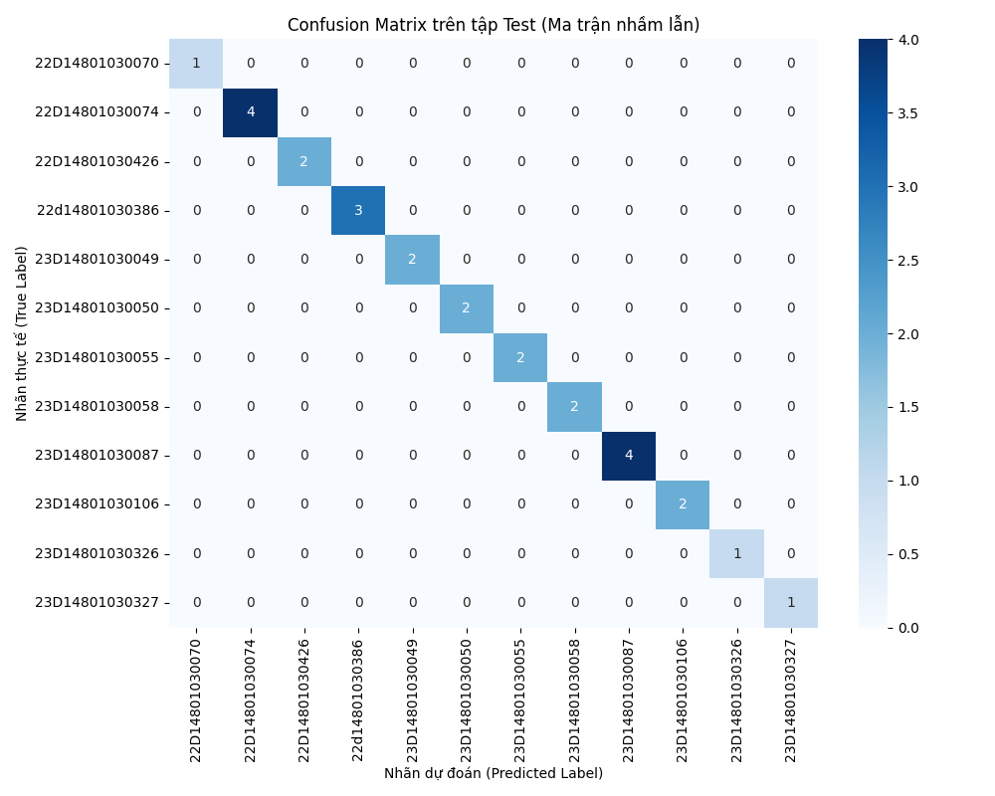
MTU FACE
26/26 mẫu được phân loại đúng — nhưng tập kiểm thử còn nhỏ
26 / 26
mẫu nằm trên đường chéo
12 định danh
1–4 ảnh mỗi định danh
Không suy rộng thành độ chính xác tuyệt đối của hệ thống.
ĐỒ ÁN TỐT NGHIỆP • KỸ THUẬT PHẦN MỀM
16
Notes:
[Sources]
- MTUFace_BaoCao.docx, Hình 4.5 và phần Cơ sở đánh giá

Slide 17
MTU FACE
InsightFace nhanh hơn trong phép đo quan sát cùng cấu hình
KẾT LUẬN TẠM THỜI
InsightFace được chọn làm lõi mặc định nhờ tốc độ quan sát cao hơn và đường ống phát hiện–trích xuất ổn định.
Các số liệu chưa có log nhiều lần chạy và độ lệch chuẩn; chỉ dùng để so sánh tương đối.
ĐỒ ÁN TỐT NGHIỆP • KỸ THUẬT PHẦN MỀM
17
Notes:
[Sources]
- MTUFace_BaoCao.docx, Bảng 4.7 và phần Cơ sở đánh giá

Slide 18
MTU FACE
Hệ thống đã hoàn thành nền tảng; bước tiếp theo là mở rộng bằng chứng
ĐÃ ĐẠT ĐƯỢC
CẦN HOÀN THIỆN
•
Web, Kiosk và Mobile dùng chung nghiệp vụ.
•
Mở rộng tập dữ liệu và thiết bị camera.
•
Hai lõi AI có thể chuyển đổi bằng cấu hình.
•
Đo FAR, FRR, EER theo từng kiểu giả mạo.
•
Điểm danh kết hợp khuôn mặt, QR và GPS.
•
Lưu log nhiều lần chạy và độ lệch chuẩn.
•
Quản lý phiên, cảnh báo, thống kê và báo cáo.
•
Hoàn thiện chính sách dữ liệu sinh trắc học.
Giá trị cốt lõi: một kiến trúc có thể tiếp tục mở rộng thành hệ thống điểm danh thông minh ở quy mô thực tế.
ĐỒ ÁN TỐT NGHIỆP • KỸ THUẬT PHẦN MỀM
18
Notes:
[Sources]
- MTUFace_BaoCao.docx, Phần III – Kết luận, hạn chế và hướng phát triển

Slide 19
NGHIÊN CỨU GIẢI PHÁP ĐIỂM DANH TỰ ĐỘNG BẰNG THỊ GIÁC MÁY TÍNH
XIN CẢM ƠN
HỘI ĐỒNG
Kính mong nhận được câu hỏi và góp ý.
Nguyễn Đông Từ • MTU Face
Notes:
Kết thúc bằng lời cảm ơn và mời Hội đồng đặt câu hỏi.
[Sources]
- MTUFace_BaoCao.docx
- Logo MTU trong tài sản dự án

